Slide 1
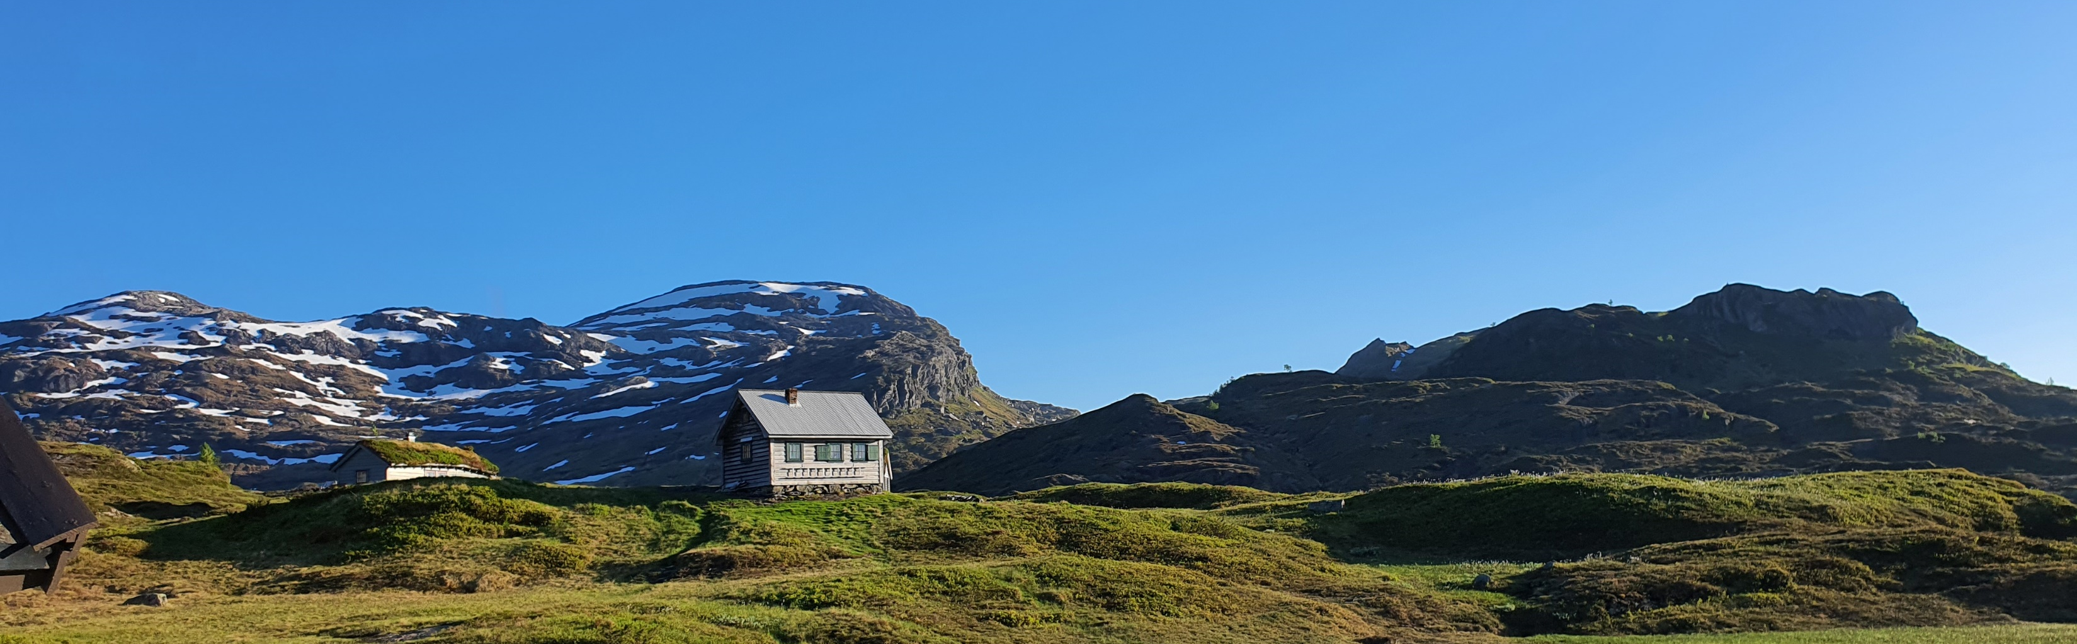
Bu- og driveplikt
Mpb – 18.09.2024

Slide 2
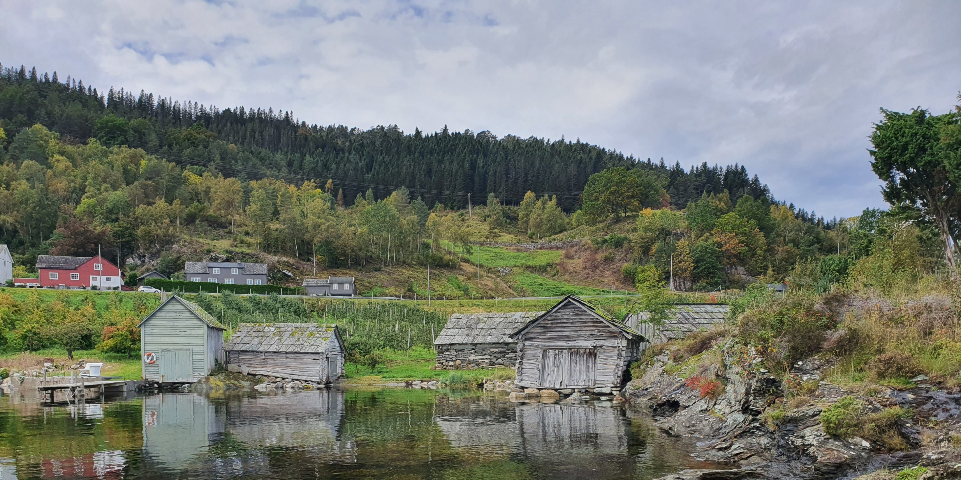
Konsesjon
Konsesjon er løyve frå konsesjonsmyndigheitene til å erverve ein eigedom.
Er ein eigedom konsesjonspliktig, så må ny eigar søke kommunen om løyve til å overta eigedomen.
Eit erverv kan vere konsesjonsfritt på grunn av type eigedom eller fordi erverver er odelsberettiget til eigedomen eller i nær slekt med overdragar.
Dei fleste eigedomserverv er konsesjonsfrie. Må sende eigenerklering.
Unntak er ein leilegheit og bebygd eigedom som ikkje overstig 2 dekar

Slide 3
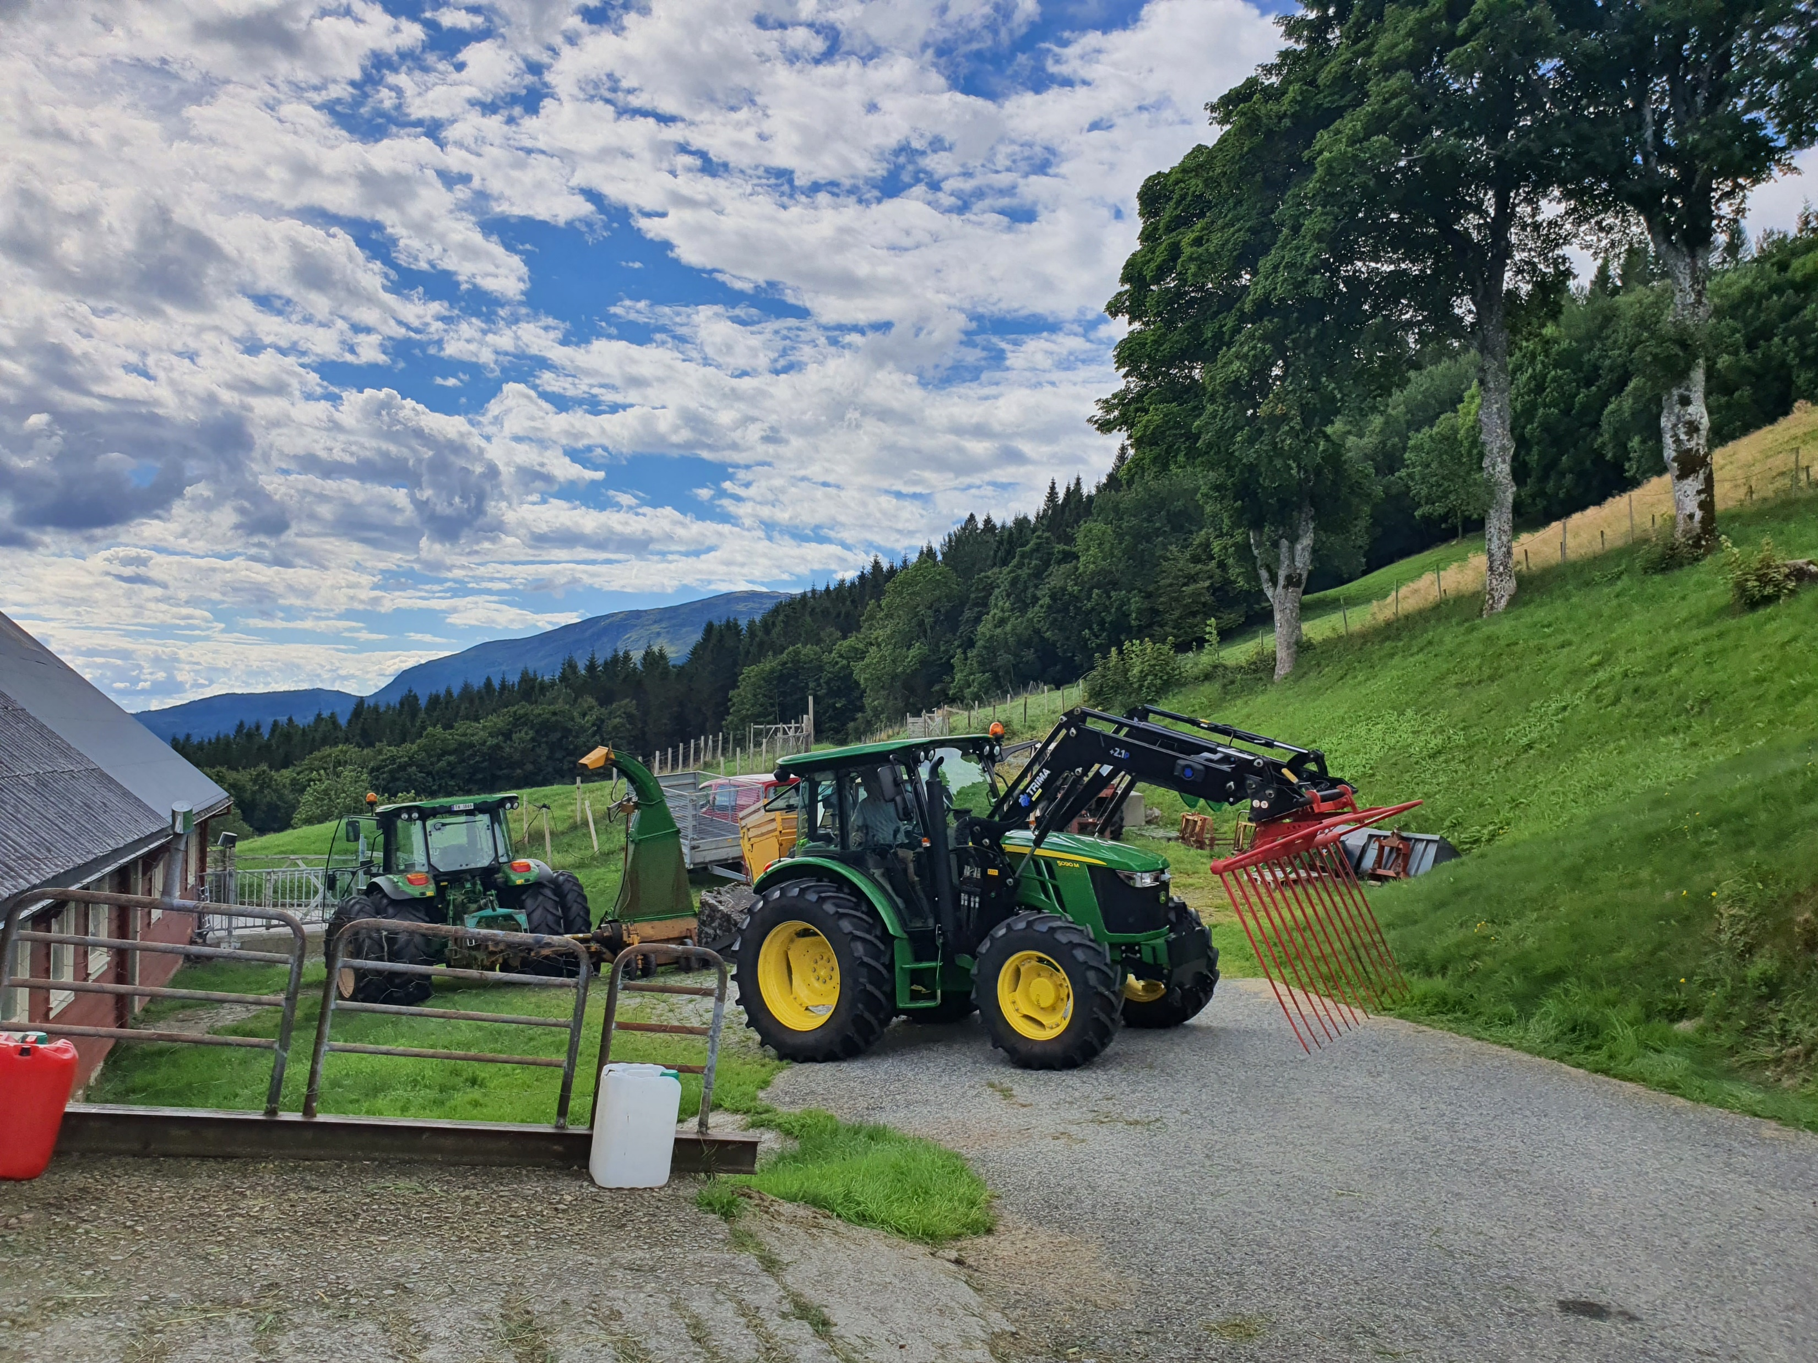
Bu- og driveplikt
Buplikt betyr at nokon må bu på eigedomen.
  Landbrukseigedom
  Andre eigedomar
  Personleg eller upersonleg
Buplikt vert bestemt av:
  Konsesjonslova
  Forskrift om nedsett konsesjonsgrense
  Vedtak om konsesjon på eigedomen

Slide 4
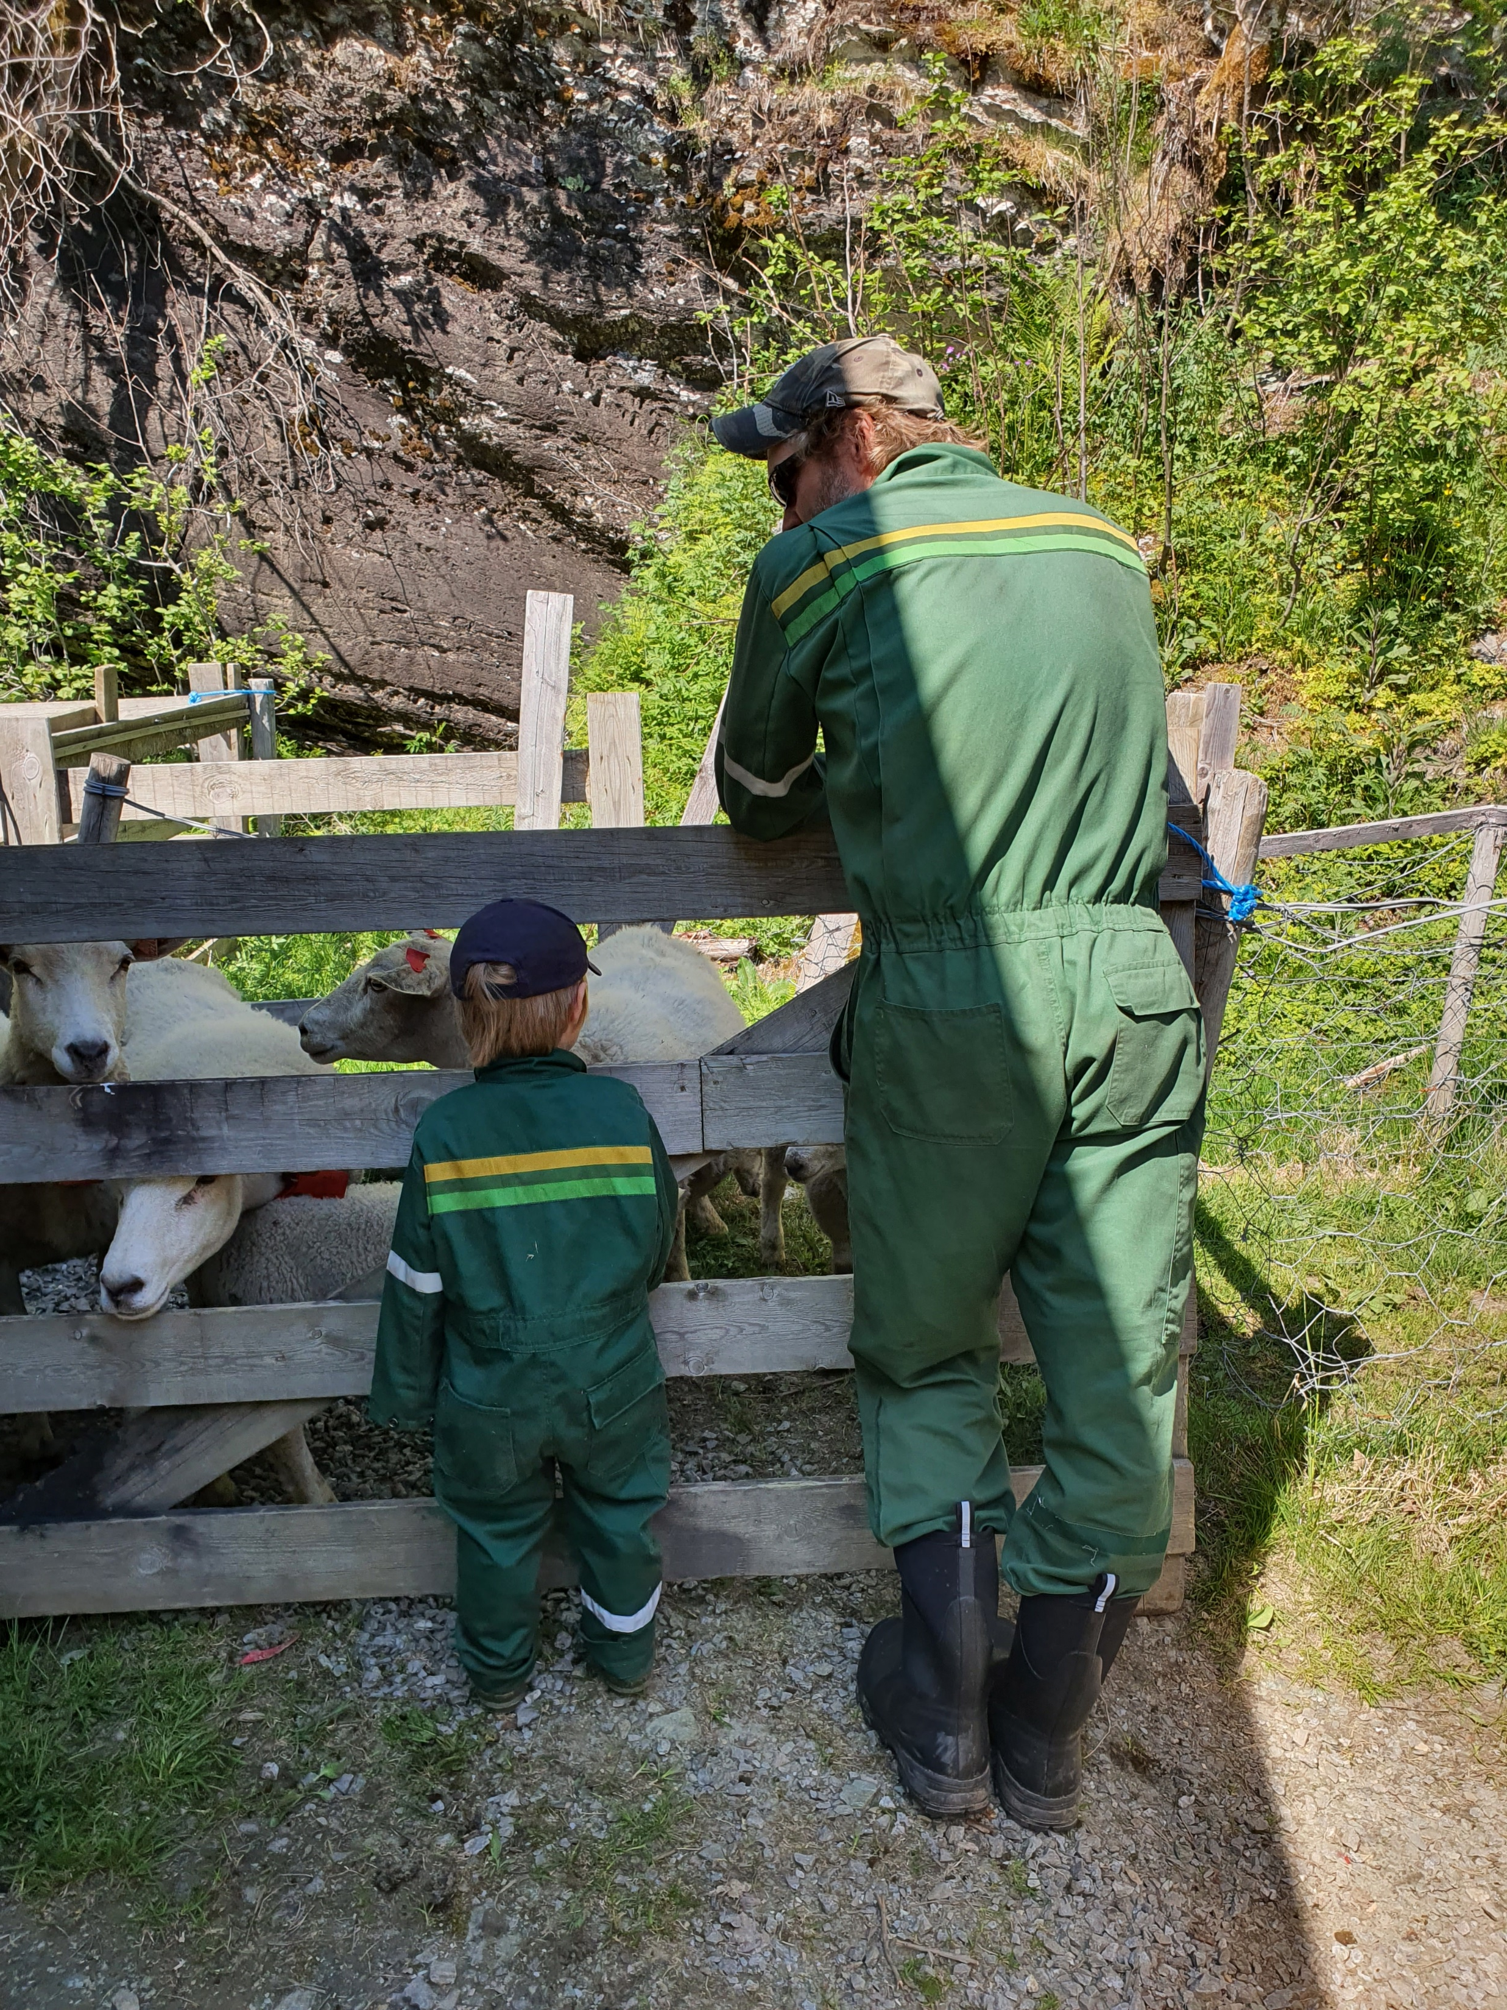
Personleg eller upersonleg buplikt
Personleg
  Eigar må bu der sjølv
  Eigar er registrert som busett på eigedomen i Folkeregisteret.
Upersonleg
  Andre enn eigar kan bu på eigedomen
  Nokon må vere registrert busett på eigedomen i Folkeregisteret

Slide 5
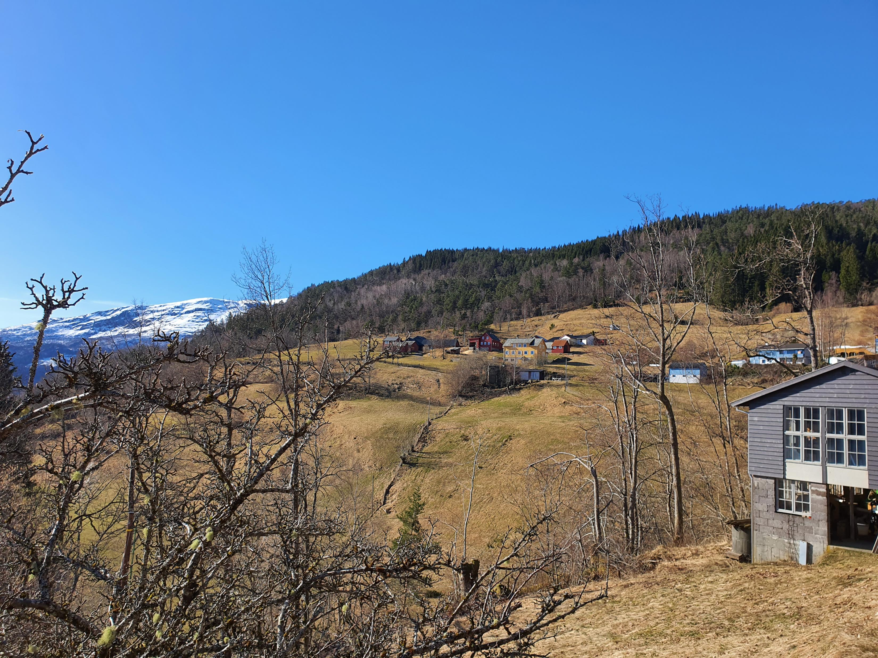
Brot på buplikt?
Kva skjer viss buplikta ikkje vert oppfylt?
  Kan føre til at eigedomen vert tvangsseld
Det er kommunen som kontrollerer og føl opp brot på buplikt

Slide 6
Buplikt – konsesjonslova § 5
Erverv på grunn av odelsrett eller slektskap for bebygd eigedom der:
  Fulldyrka og overflatedyrka jord på eigedomen er meir enn 35 dekar eller
  Eigedomen består av meir enn 500 dekar produktiv skog
Eigedomen må ha eit hus som er eller har vore nytta som heilårsbustad, eller at det er hus under oppføring på eigedomen, og løyve til oppføring er gjeve med sikte på bustadføremål
Konsesjonsfritak er betinga av at ervervar buset seg på eigedomen innan eit år og bur der sjølv i minst 5 år.

Slide 7
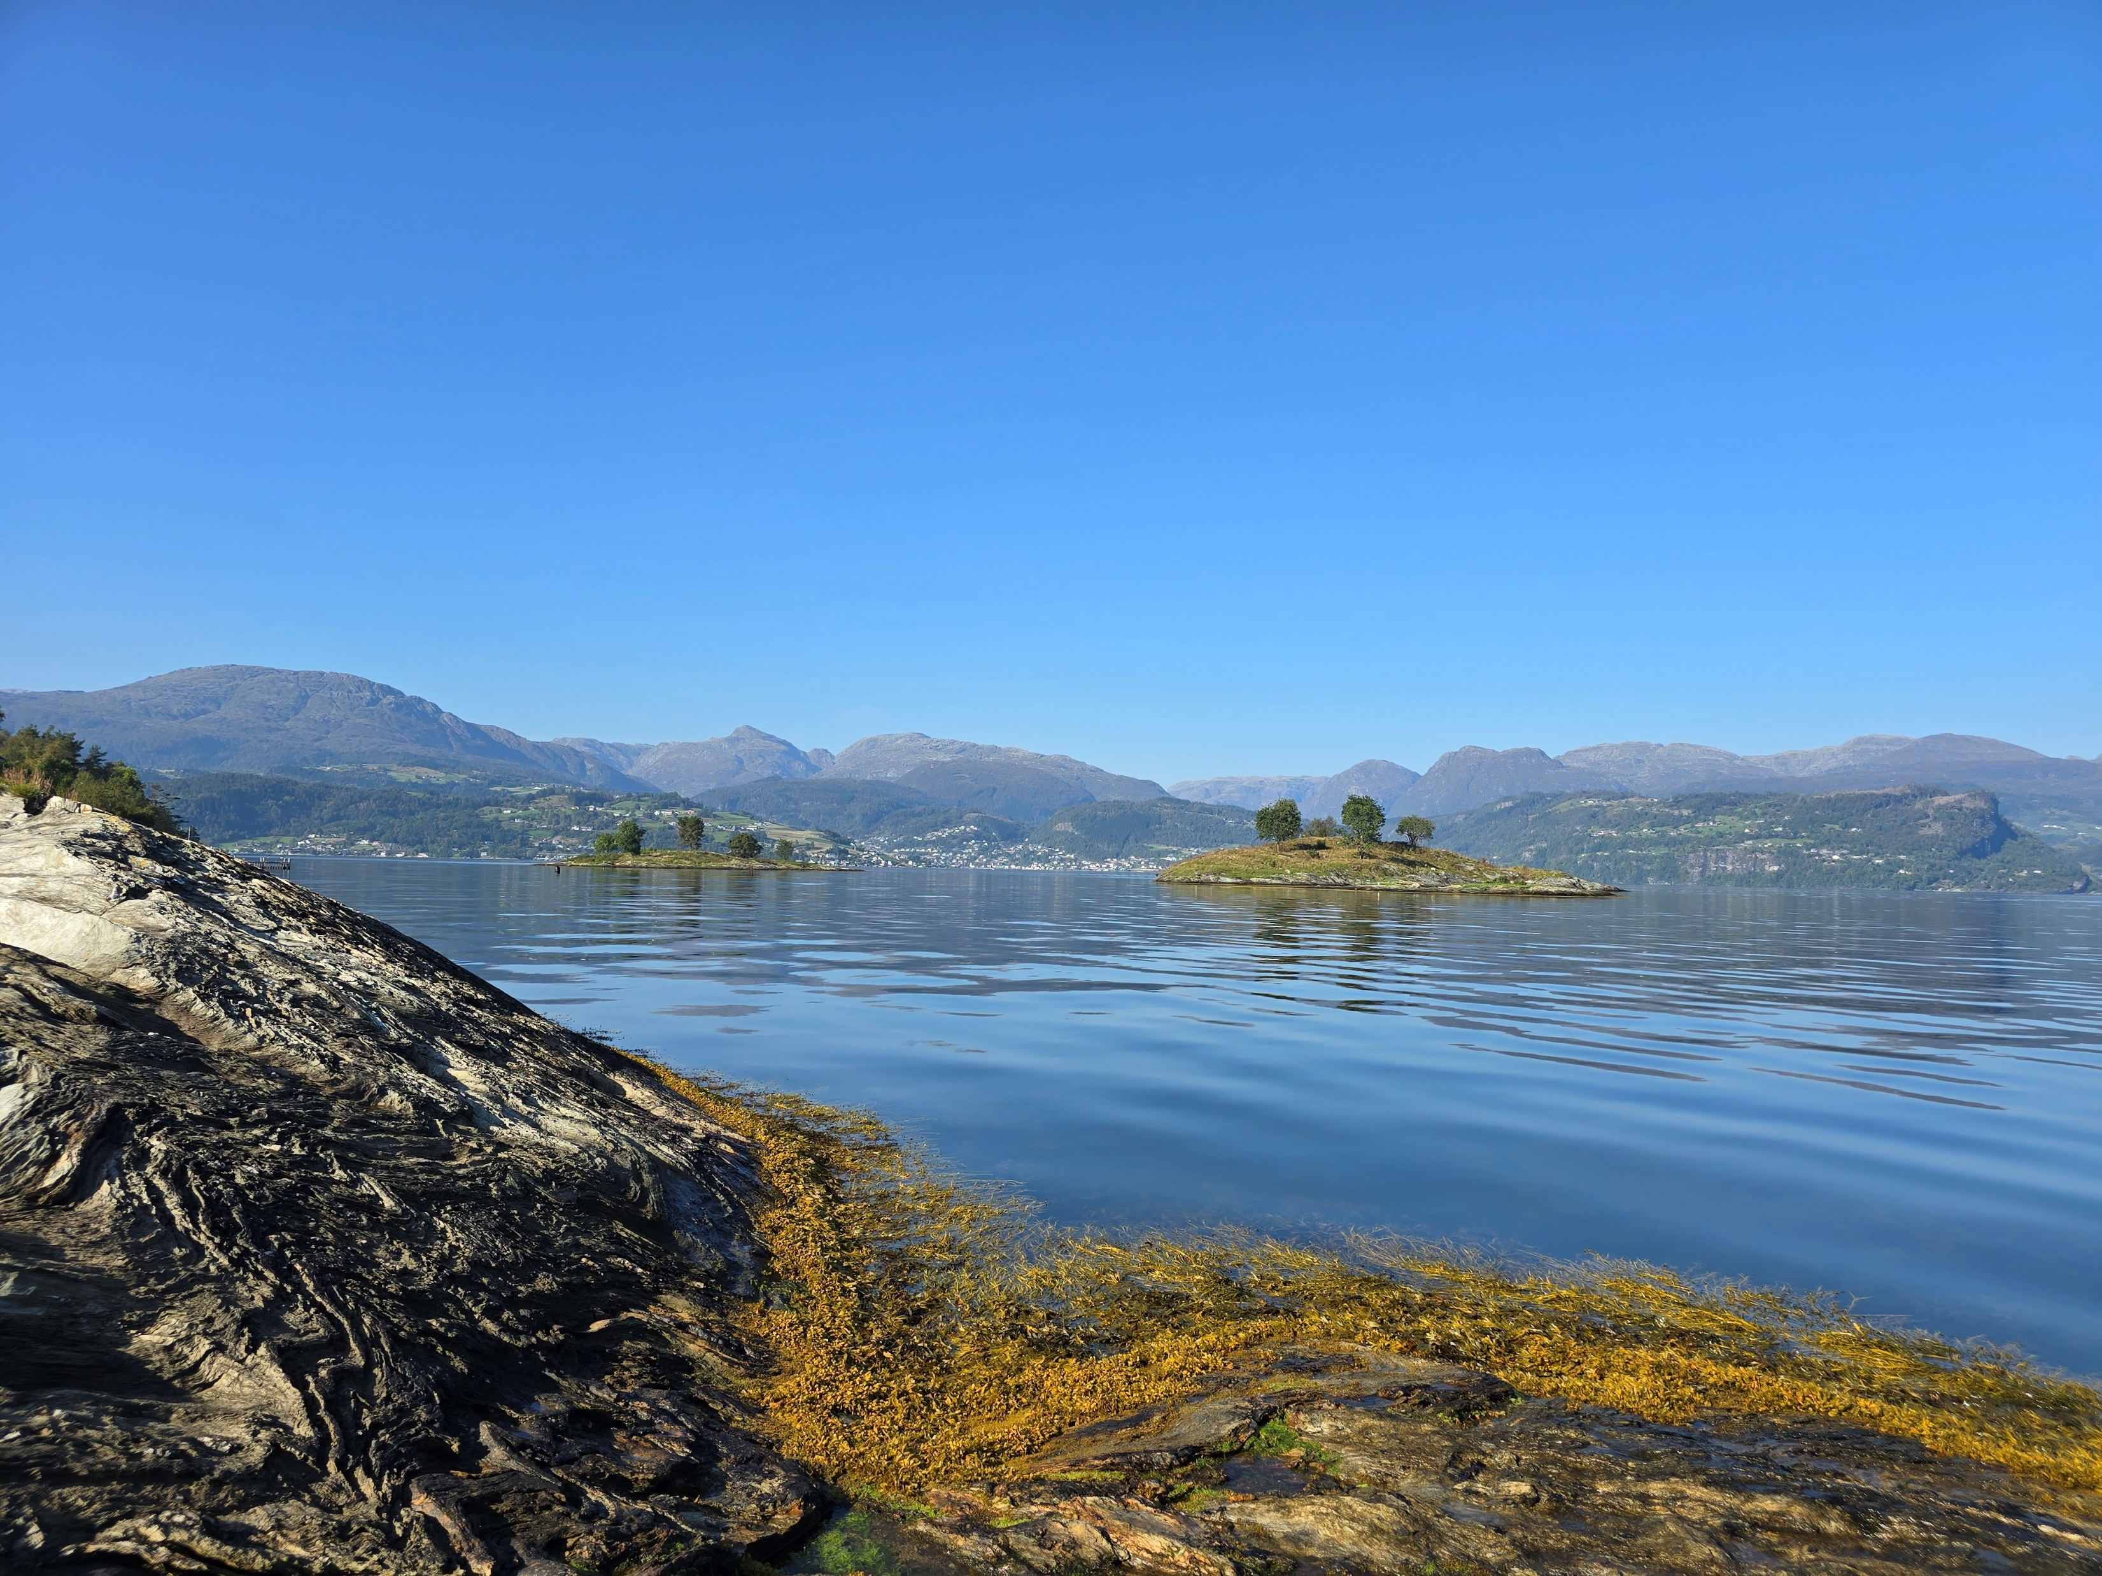
Fritak frå konsesjon
Viss ervervar ikkje oppfyller den personlege buplikta, så må det søkast om konsesjon på vanleg måte.

Slide 8
Buplikt i vedtak om konsesjon
Buplikt kan settast som vilkår for konsesjon.
Vurderingsmoment:
  Om det skal settast vilkår om buplikt
  Om buplikta skal vere personleg
  Kor lenge skal buplikta vare
Kommunen ser på følgjande moment:
  Omsyn til busetting
  Helskapleg ressursforvaltning
  Kulturlandskap

